Slide 1
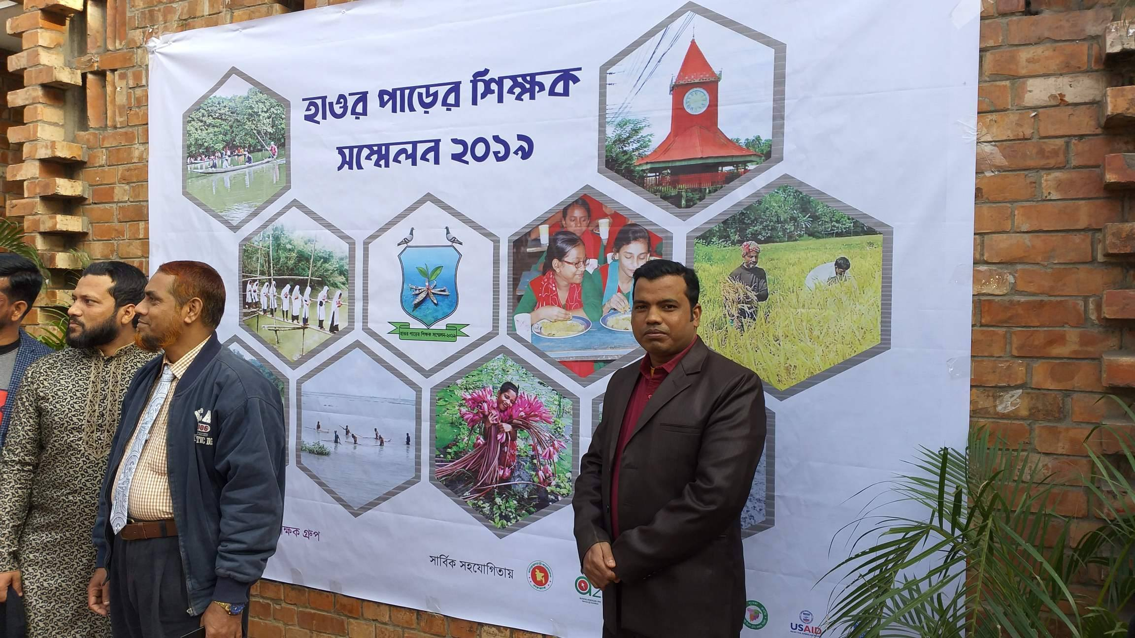
সবাইকে স্বাগতম

Slide 3
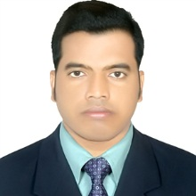
পরিচিতি
মোঃ সুরমান আলী
এম.এস.এস, ডিসিএসই
সহকারী শিক্ষক,
কুলাউড়া বালিকা উচ্চ বিদ্যালয়।
নবম ও দশম- শ্রেণী।
বিষয়‌ঃ বাংলাদেশ ও বিশ্বপরিচয়।
পাঠঃ বাংলাদেশের পরিবার কাঠামো।
সময়ঃ ৫০ মিনিট।
তারিখঃ ১৭/০১/২০২০খ্রিঃ
মোবাইল নং 01724-971835

Slide 4
শিখনফল
এই পাঠে শিক্ষার্থীরা
১. পরিবারের সংজ্ঞা দিতে পারবে।
২. বিভিন্ন পরিবারের প্রকারভেদ ব্যাখ্যা করতে পারবে।
৩. পরিবারের কার্যাবলী বর্ণনা করতে পারবে।
৪. শিশুর প্রতি পরিবারের ভূমিকা বিশ্লেষণ করতে।

Slide 5
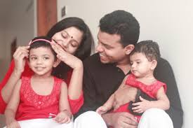
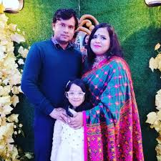
পূর্বজ্ঞান

Slide 6
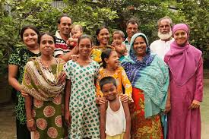
পরিবার কাঠামো
পরিবার সমাজের ক্ষুদ্র্র ও প্রাথমিক প্রতিষ্ঠান। পরিবার থেকেই সামজের উৎপত্তি। আমাদের সমাজে যে সব প্রতিষ্ঠান আছে তার মধ্যে পরিবারই অন্যতম।
শিশু পরিবারে জন্মগ্রহণ করে আবার পরিবারেই মৃত্যুবরণ করেন। পিতা-মাতা, ভাই-বোন, চাচা-চাচি, দাদা-দাদি, অন্যান্য আত্মীয়স্বজন দ্বারা পরিবার কাঠামো গঠিত।
অর্থাৎ একজন পুরুষ এবং একজন মহিলা সমাজস্বীকৃত উপায়ে যখন বিবাহ বন্ধনে আবদ্ধ হবে তখন তাকে পরিবার বলে।
তবে এদের সন্তান হতেও পারে আবার নাও পারে।

Slide 7
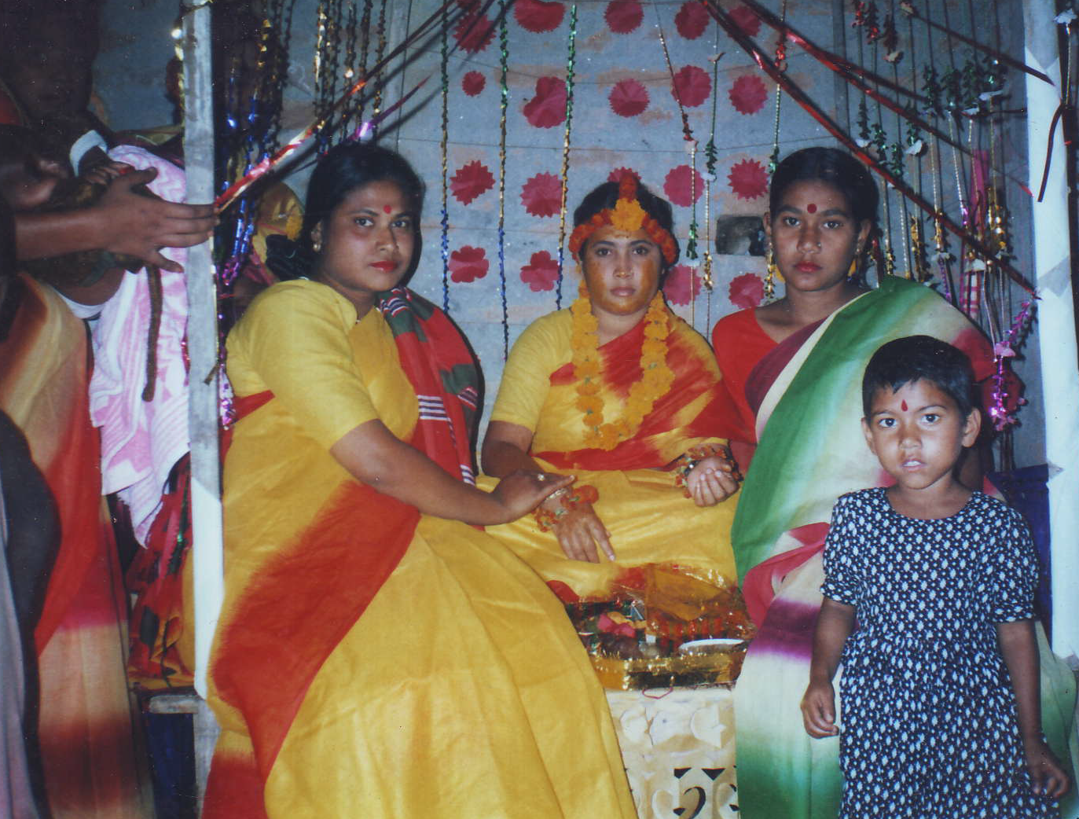
পরিবারের ধারণা

Slide 8
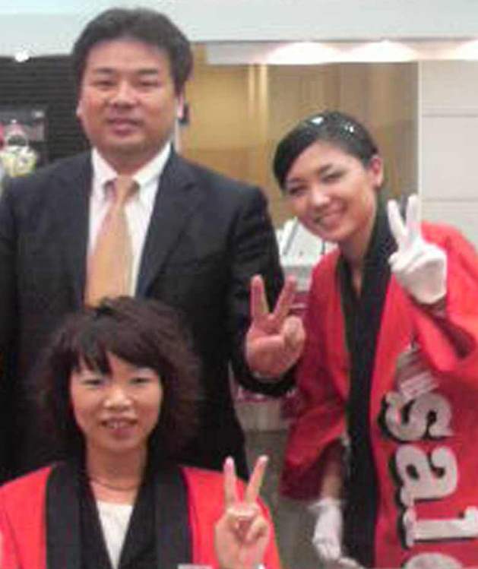
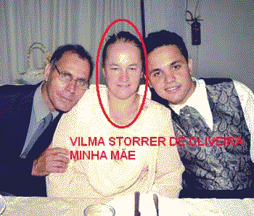
পরিবারে প্রকারভেদ
স্বামী স্ত্রীর সংখ্যার ভিত্তিতে
একপত্নী
বহুপত্নী
বহুপতী

Slide 9
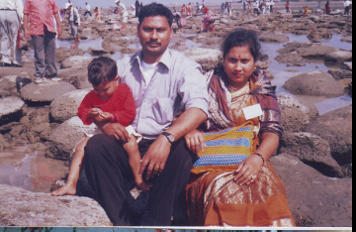
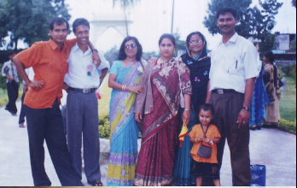
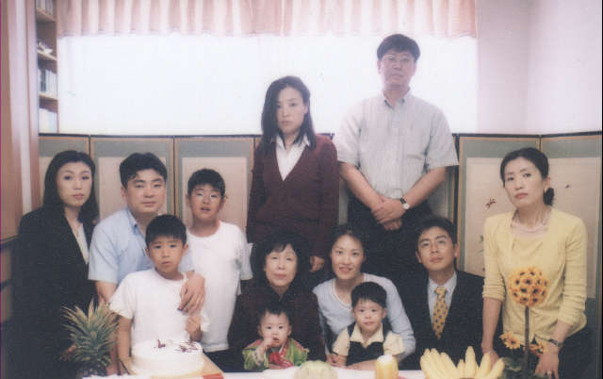
আকারের ভিত্তিতে
একক
যৌথ
বর্ধিত

Slide 10
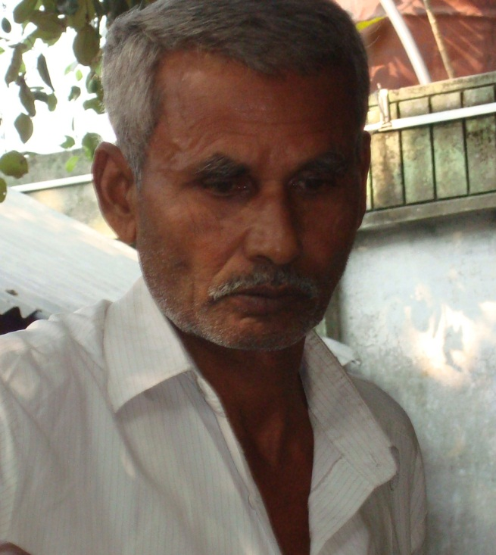
কর্তৃত্বের ভিত্তিতে
পিতৃপ্রধান
মাতৃপ্রধান

Slide 11
বংশ মর্যাদার ভিত্তিতে
পিতৃসূত্রীয়
মাতৃসূত্রীয়
স্বামী স্ত্রীর বসবাসের ভিত্তিতে
পিতৃবাস
মাতৃবাস
নয়াবাস

Slide 12
পাত্র-পাত্রী নির্বাচনের ভিত্তিতে
বহির্গোত্র
অন্তর্গোত্র

Slide 13
পরিবারের সাধারণ কার্যাবলী
১. সন্তান উৎপাদন ।
২. সন্তান লালন পালন।
৩. সন্তানের ভরণ পোষণ।
৪. অর্থনৈতিক কার্যাবলী।
৫. রীতিনীতি।
৬. ধর্মীয় শিক্ষা।
৭. চিকিৎসা।
৮. সন্তানের নিরাপত্তা।
৯. শিক্ষাদান।
১০. বিনোদন।
১১. সম্পত্তির উত্তরাধিকার।
উপরোক্ত কার্যাবলী গুলো পরিবারের মাধ্যেমেই হয়ে থাকে।

Slide 14
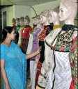
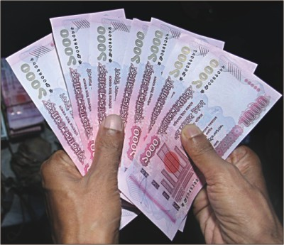
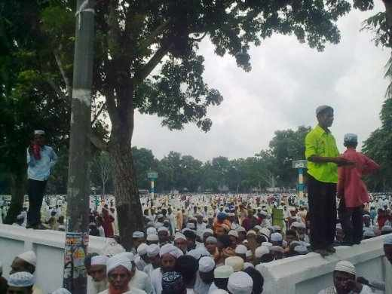
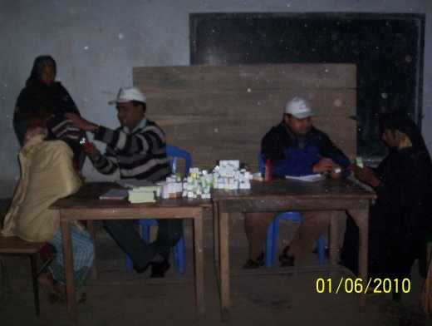
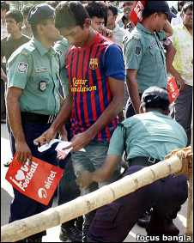
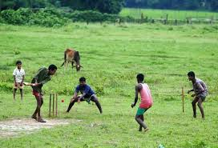
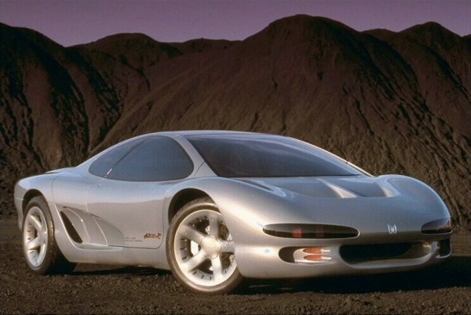
পরিবারের কার্যবলী চিত্রের মাধ্যেমে দেখানো হল
সন্তান উৎপাদন
সন্তানের লালন পালন
সন্তানের ভরণ পোষণ
অর্থনৈতিক কাজ
রীতিনীতি
ধর্মীয় শিক্ষা
চিকিৎসা
নিরাপত্তা
শিক্ষাদান
বিনোদন
উত্তরাধিকার

Slide 15
কর্মপত্র-১ দলীয় কাজ
পরিবারের কার্যাবলী- বিশ্লেষণ কর।
১.
কর্মপত্র-২ জোড়ায় কাজ
কতৃত্বের ভিত্তিতে পরিবারের প্র্রকারভেদ বর্ণনা কর।
প্রশ্ন:

Slide 16
কর্মপত্র-৩ একক কাজ
প্রশ্ন:
সমাজের উৎপত্তি কোথায় থেকে?
প্রশ্ন:
গোষ্ঠি জীবনের প্রথম ধাপ কি?
প্রশ্ন:
পরিবারের গঠনের পূর্বশর্ত কি?
প্রশ্ন:
স্বামী-স্ত্রীর সংখ্যার ভিত্তিতে পরিবার কয় প্রকার?

Slide 17
মূল্যায়ন
প্রশ্ন:
কর্তৃত্বের ভিত্তিতে পরিবার কয় প্রকার?
প্রশ্ন:
স্বামী-স্ত্রীর সংখ্যার ভিত্তিতে পরিবার কয় প্রকার?
প্রশ্ন:
আকারের ভিত্তিতে পরিবার কয় প্রকার?
প্রশ্ন:
বংশ মর্যাদার ভিত্তিতে পরিবার কয় প্রকার?

Slide 18
বাড়ির কাজ
তোমার জীবনে পরিবারের গুরুত্ব আলোচনা কর।

Slide 19
তোমাদের সবাইকে ধন্যবাদ।

